Slide 1

Feinstaubstation
Allie Weitenkamp, Larissa Stapf, Rouven Imhoff

Slide 2
Inhalt
Download
Datenbank
Python
GUI
Zusatzfunktionen
Testing

Slide 3
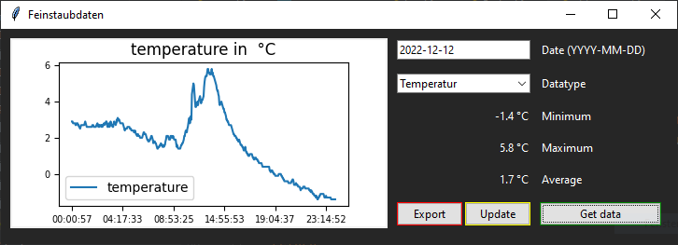

Slide 4
Download
Script-Screenshot
Powershell-Script
Aufgerufen über einen cmd-Befehl

Slide 5
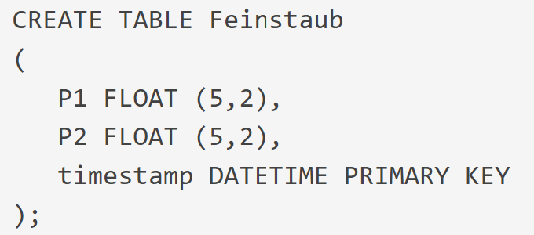
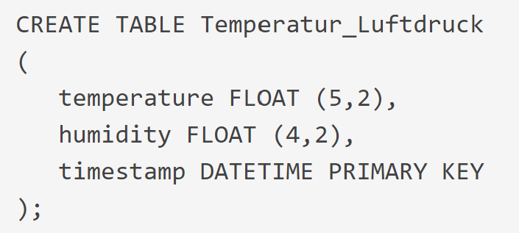
Datenbank
DataGrip
SQLite

Slide 6
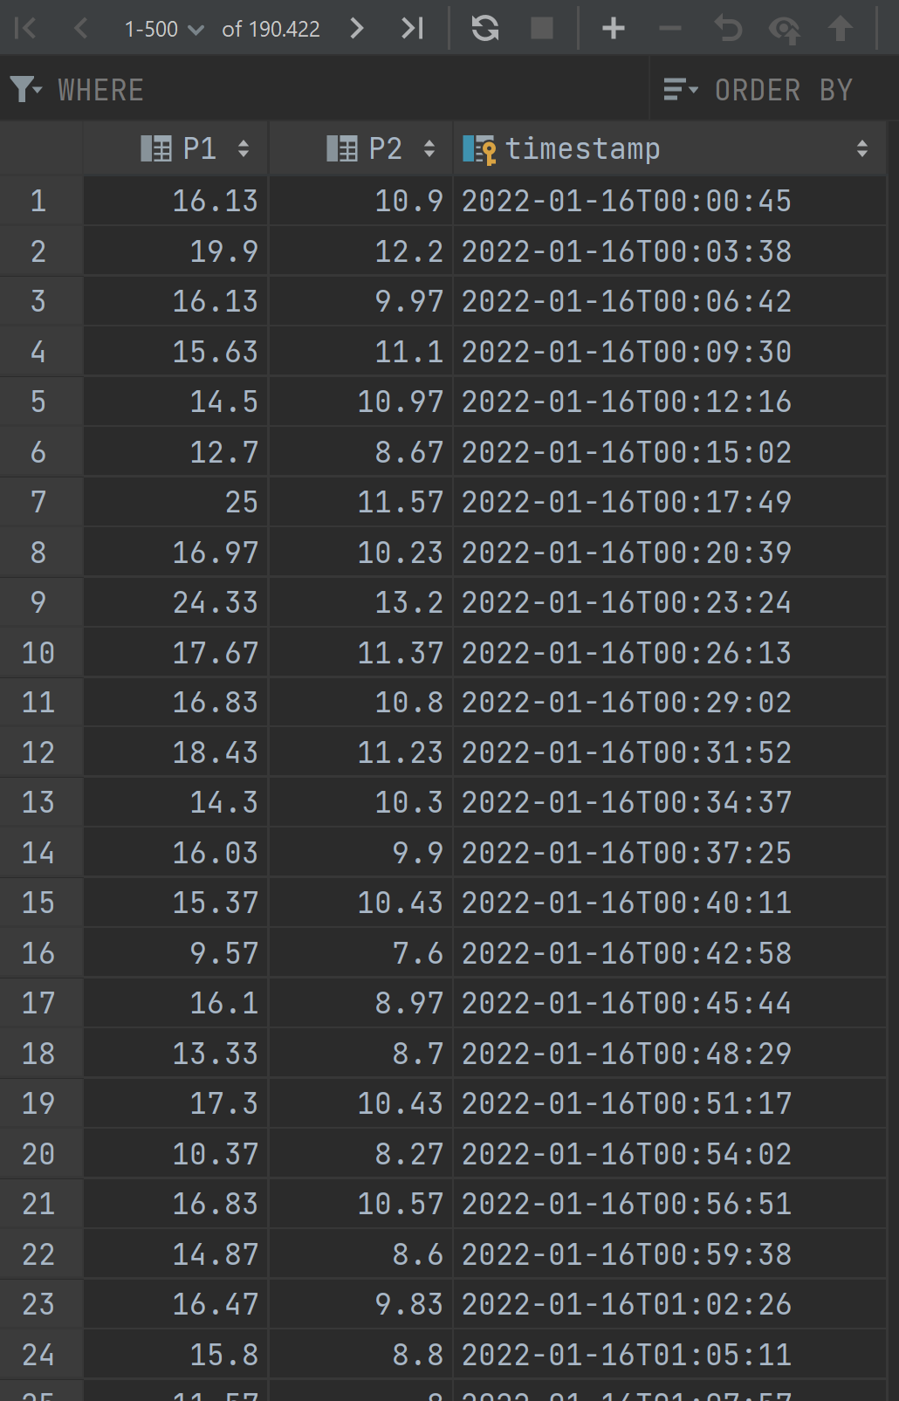
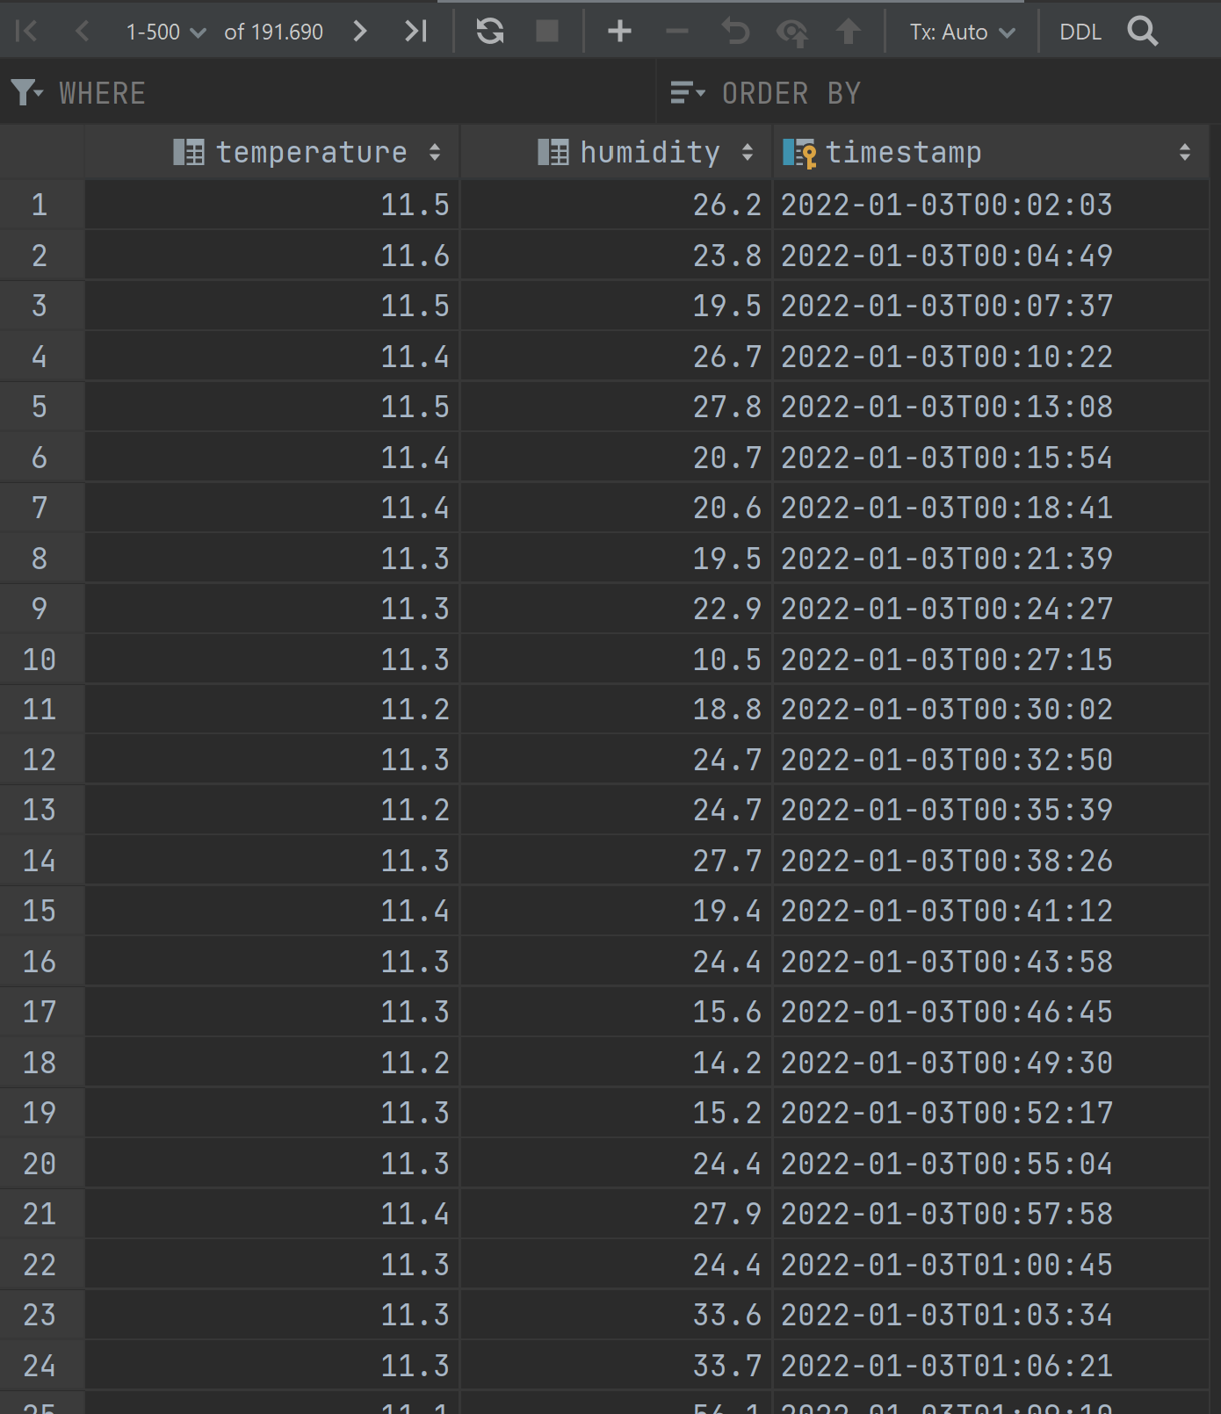

Slide 7
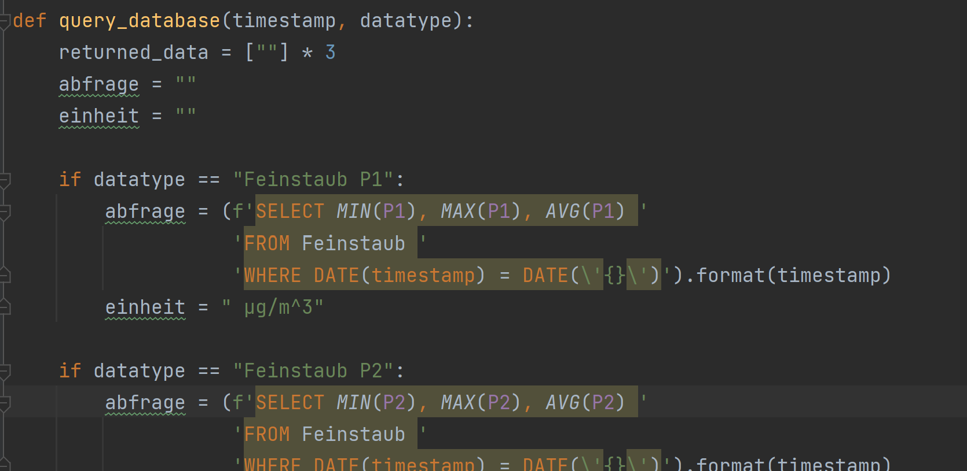

Python
Main-Klasse

Slide 8
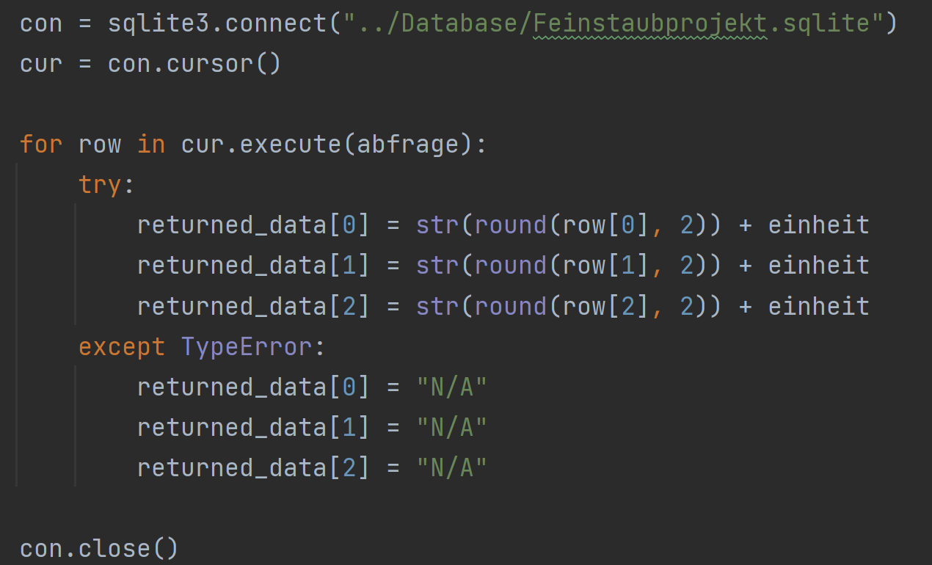

Slide 9
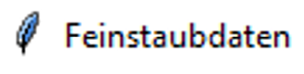
GUI
In Python
Mit Tkinter
Eigene Klasse
Erst klein…

Slide 10
Zusatzfunktionen
…dann größer…

Slide 11
Zusatzfunktionen
…und noch mehr Buttons mit neuen Funktionen

Slide 12

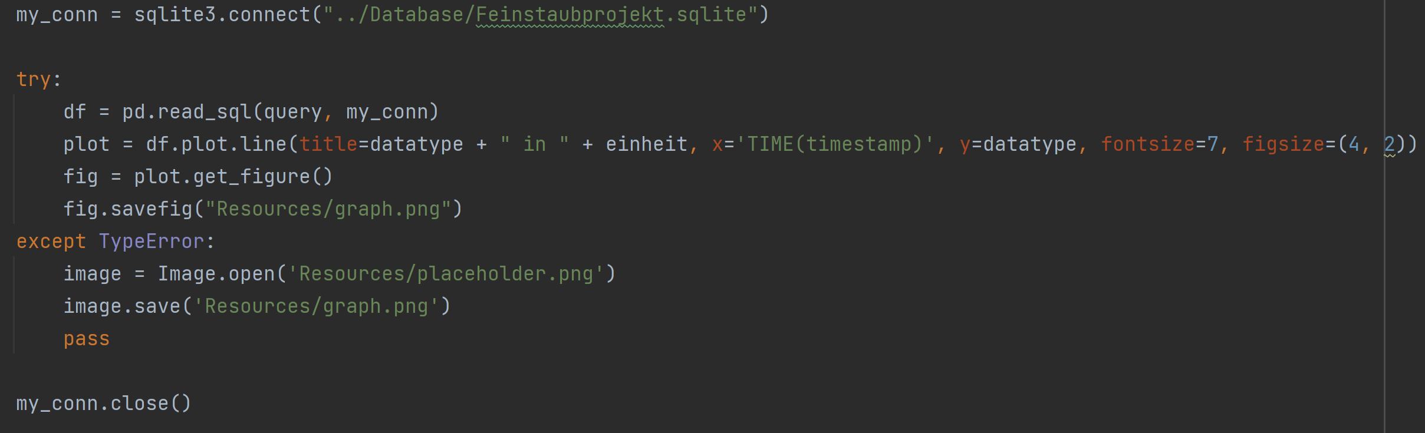
Der Graph
Mit

Slide 13
PDF-Export

Slide 14
Datenbank-Update

Slide 15
Testing
Eingabe von Buchstaben/Sonderzeichen im Datumsfeld
Eingabe von Daten in Zukunft, zu weit in Vergangenheit oder nicht vorhandene Tage
Nur Auswahl, keine Eingabe in Dropdown-Menü
Anzeigen von verschiedenen Werten an verschiedenen Daten und grobes Abschätzen, ob das passt

Slide 16
